Slide 1

Passaui zarándoklat
Készítette: Tejfel Kinga és Farkas Gréta
Mindszenty József Római Katolikus Óvoda és Nyelvoktató Német Nemzetiségi Általános Iskola

Slide 2
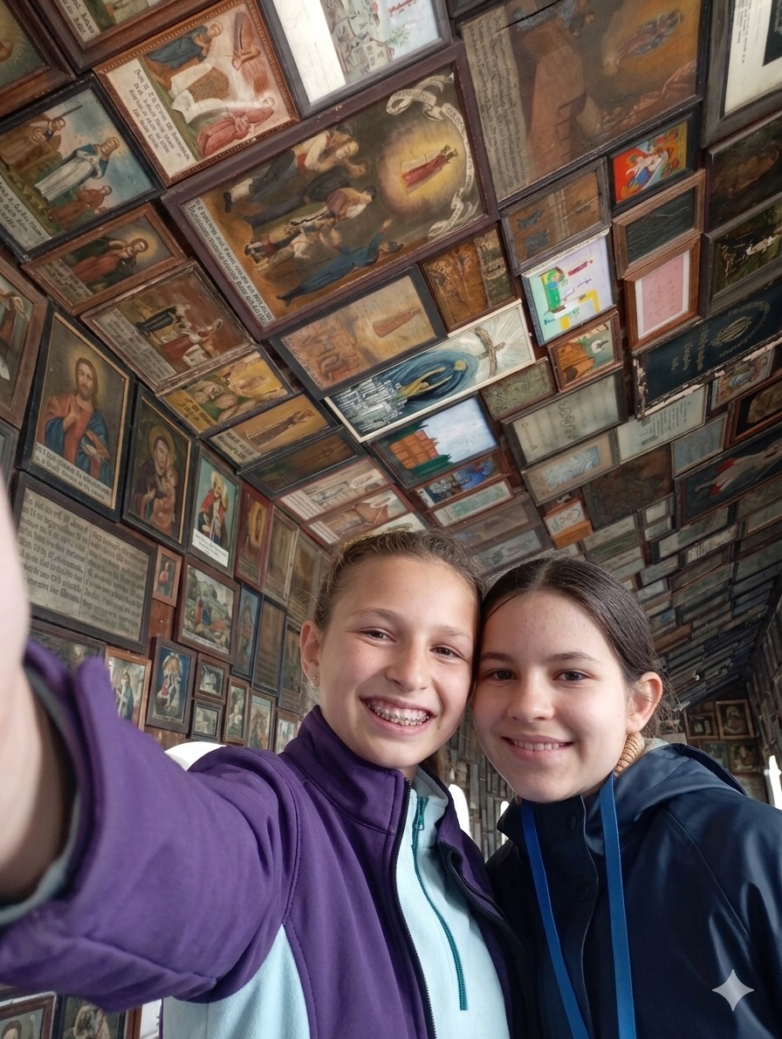
Első nap: Altötting
Mária-kegytemplom:
(ahol rengeteg csodáról hallhattunk)
Első csoda: 15. században belefulladt egy hároméves kisfiú a Mörnbach patakba. Édesanyja a Mária-kápolnába vitte, és a halott kisfiú életre kelt.
Második csoda: Ugyanabban az évben egy szénásszekér ütött el egy fiút akivel szintén így jártak el.
 Azóta is számos csoda történt amit a hívek hála táblákkal köszönnek meg. Megerősítő élmény volt szemlélni a több száz csodáról tanúskodó hálatáblákat.

Slide 3
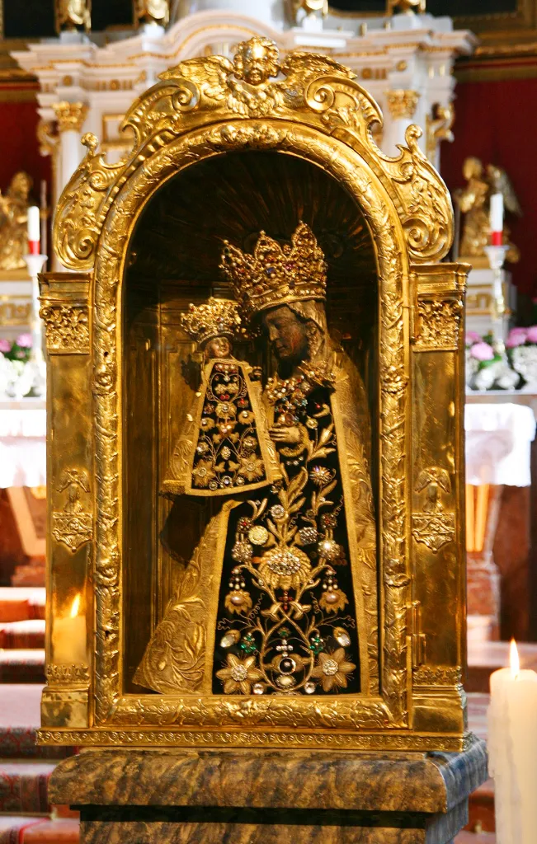
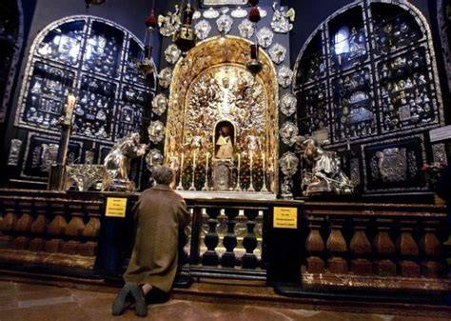
A kegytemplomban megcsodálhattuk a híres Fekete Madonna szobrot:
Az Altöttingi Fekete Madonna egy 14. századi, sötét színű Mária-szobor a bajorországi Altötting kegytemplomában. Fontos katolikus zarándokhely, mert sok csodát és gyógyulást kapcsolnak hozzá.
XVI. Benedek pápa pecsét gyűrűjét is itt láthattuk a Madonna-szobor ujján.

Slide 4
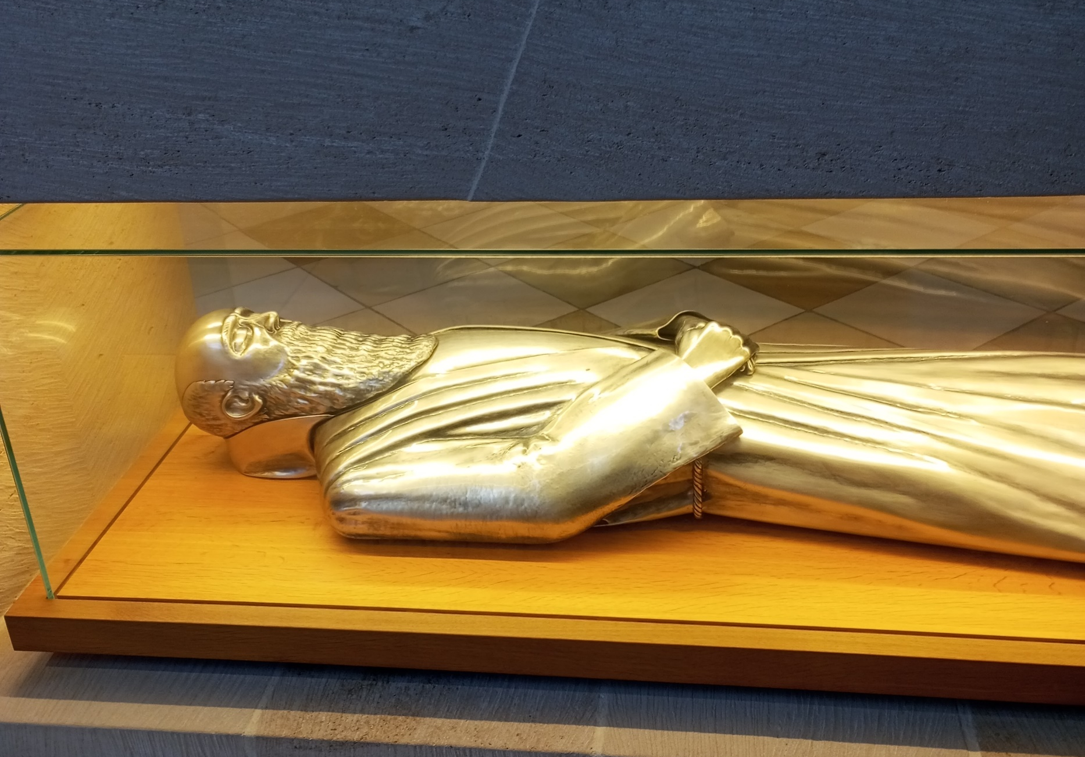
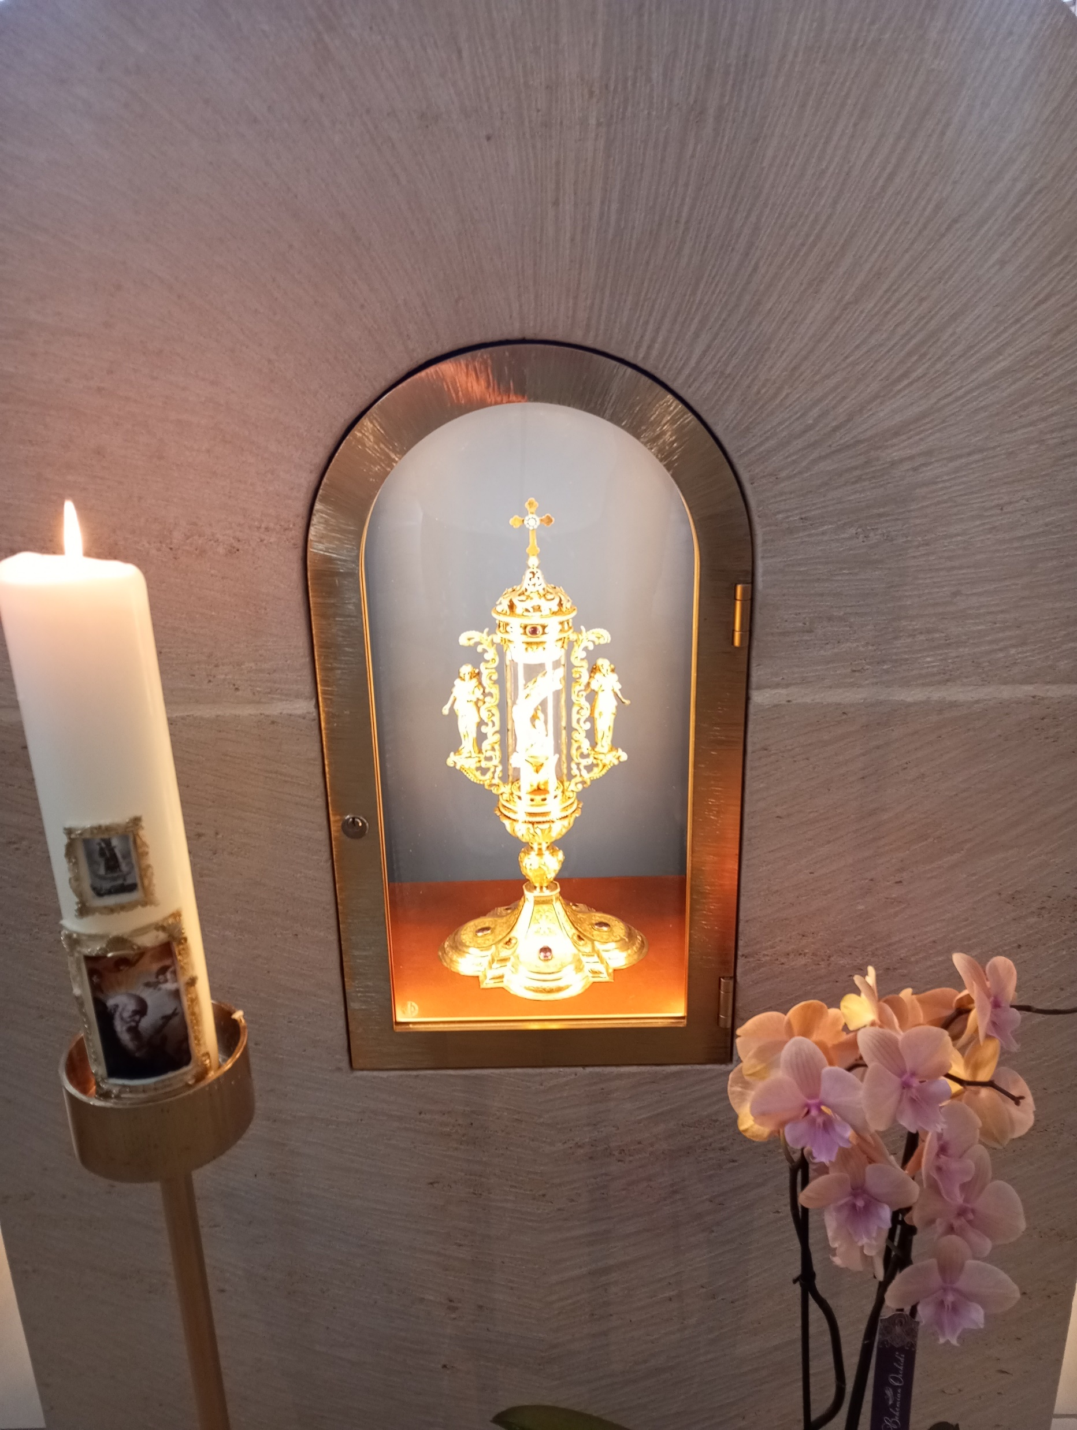
Bruder Konrad templom
Bruder Konrad von Parzham bajor kapucinus (laikus) szerzetes volt, aki egyszerűségével, imádságos életével és segítőkészségével vált ismertté. Az Altötting melletti kolostor portásaként szolgált, később szentté avatták. A baloldali képen látható az ereklyéje.

Slide 5
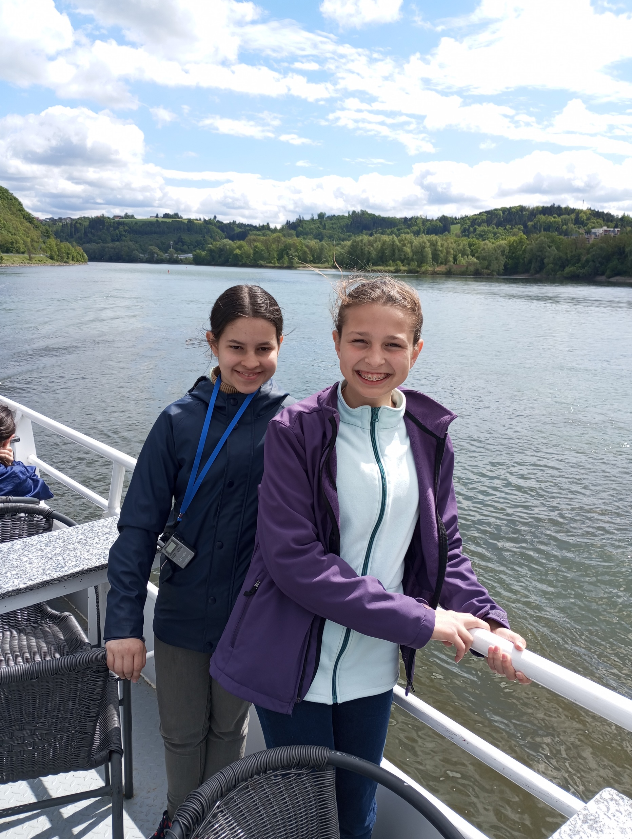
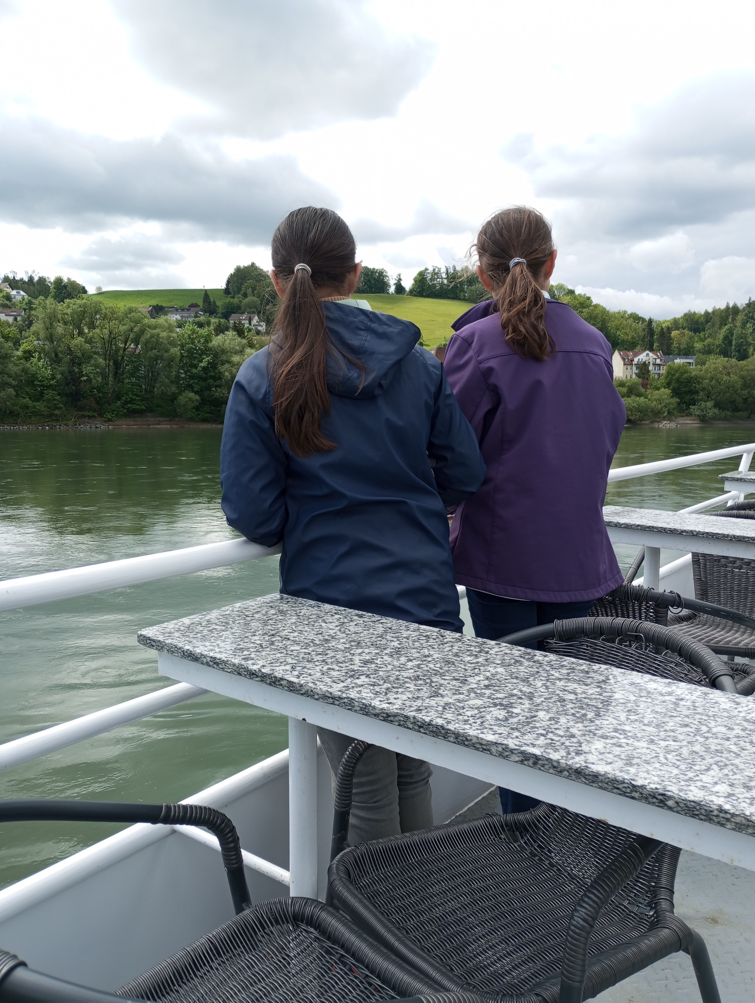
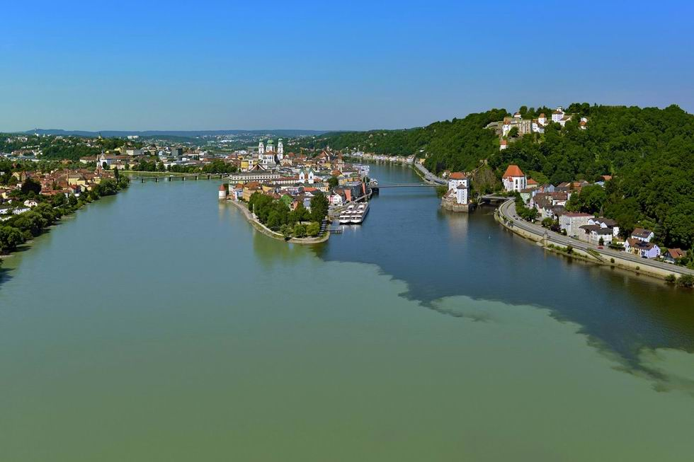
Második nap: Passau
Dreiflüsseeck a hely Passau városában, ahol három folyó találkozik: a Duna, az Inn és az Ens. A három folyó különböző színű vize egy ideig jól láthatóan elkülönül, ezért Passaut gyakran „a három folyó városának” nevezik. Háromemeletes hajóval szeltük át a vizeket. A hajóról gyönyörű panoráma nyílt a városra. Felejthetetlen élményt nyújtott számunkra.

Slide 6
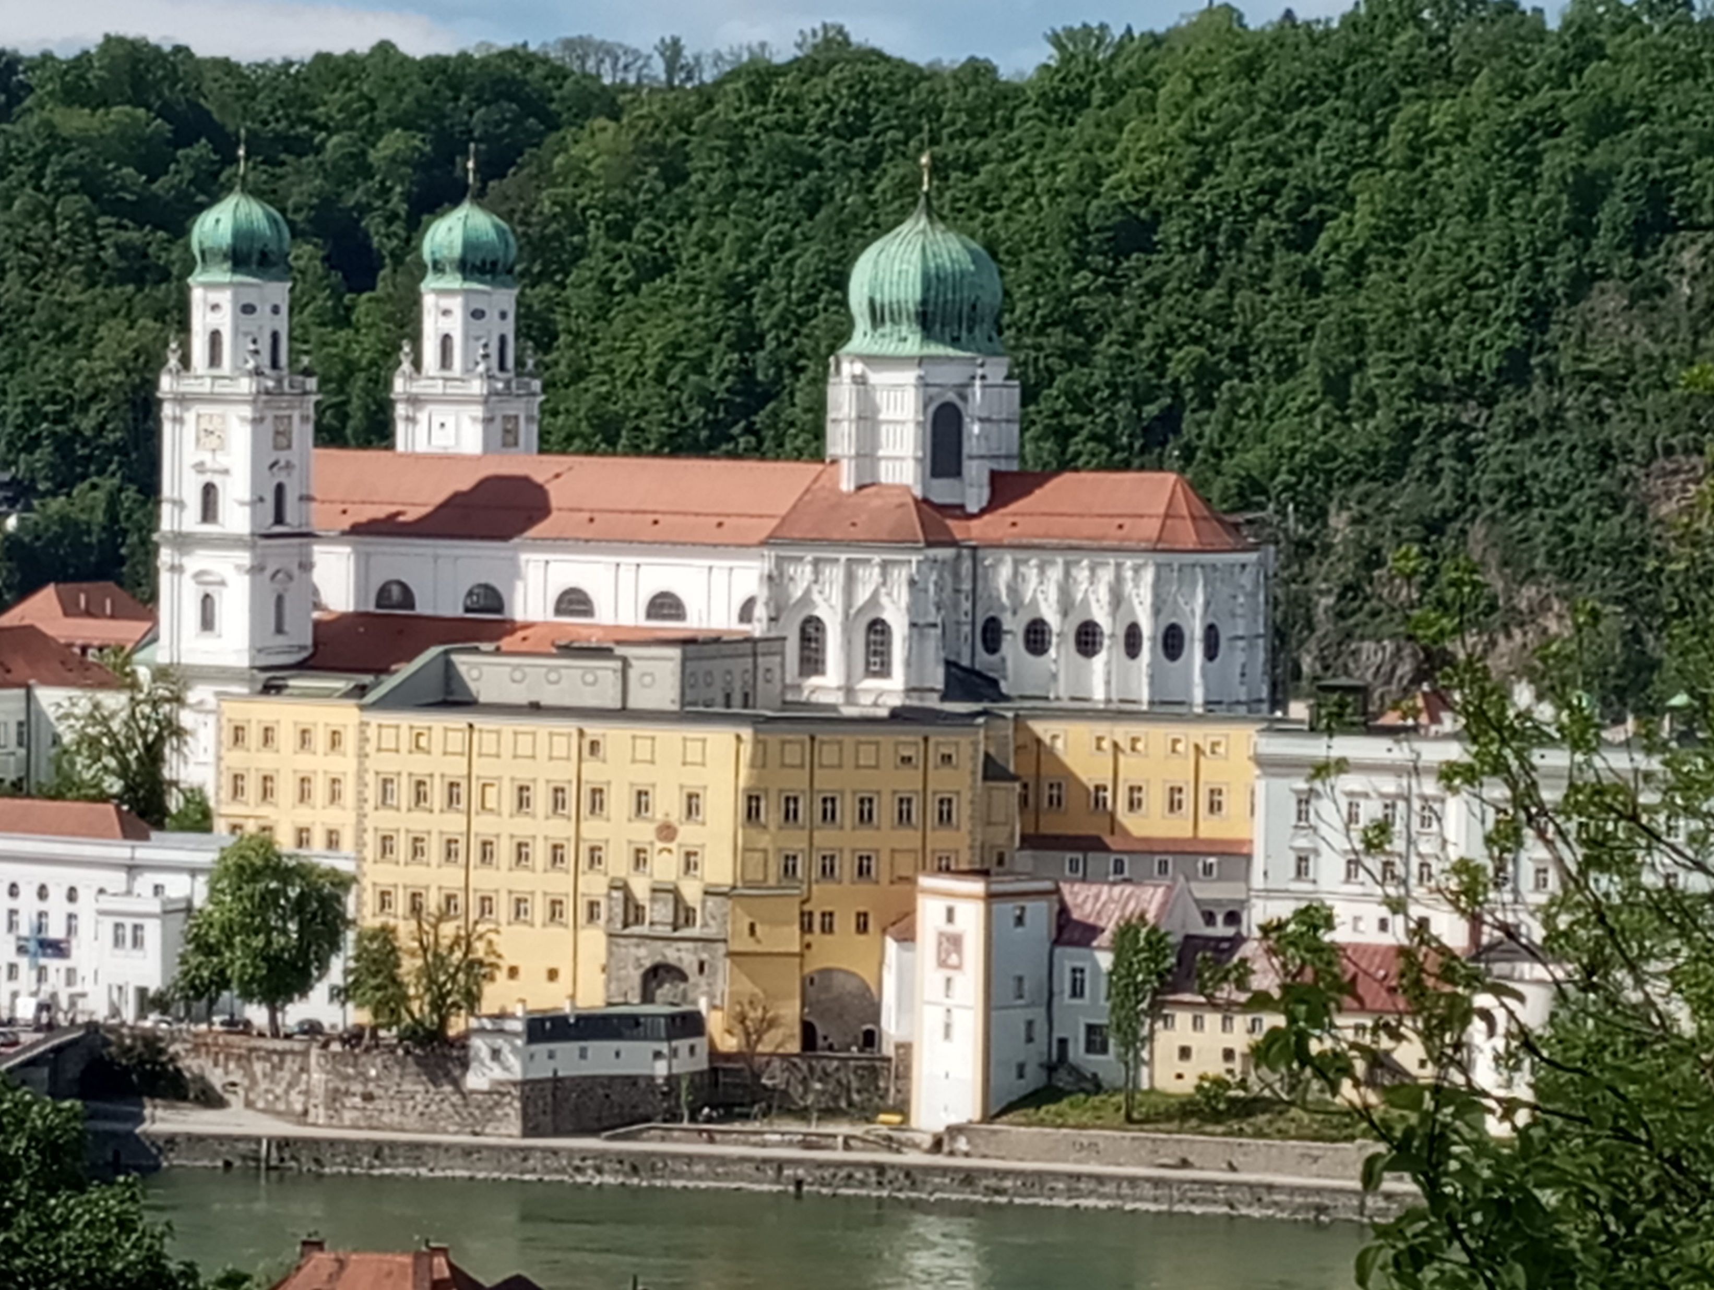
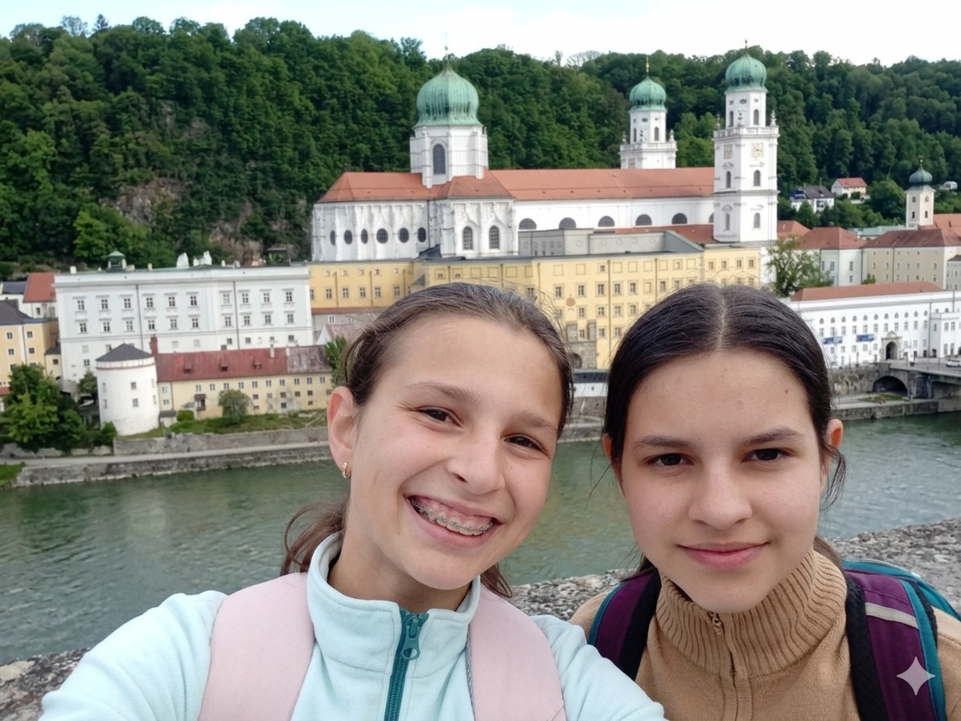
Passaui dóm
A Passaui dóm helyén már a középkorban is templom állt, de egy nagy tűzvész után a 17. században újjáépítették. A székesegyház azóta Passau egyik legfontosabb vallási központja és nevezetessége.
A barokk stílusban épült hatalmas templomot kívülről csodálhattuk meg. Egy idegenvezető bárónak öltözve németül sokat mesélt a történetéről és a mellette található püspöki palotáról, amit nagyon izgalmas volt hallgatni és sok mindent megérteni. :)

Slide 7
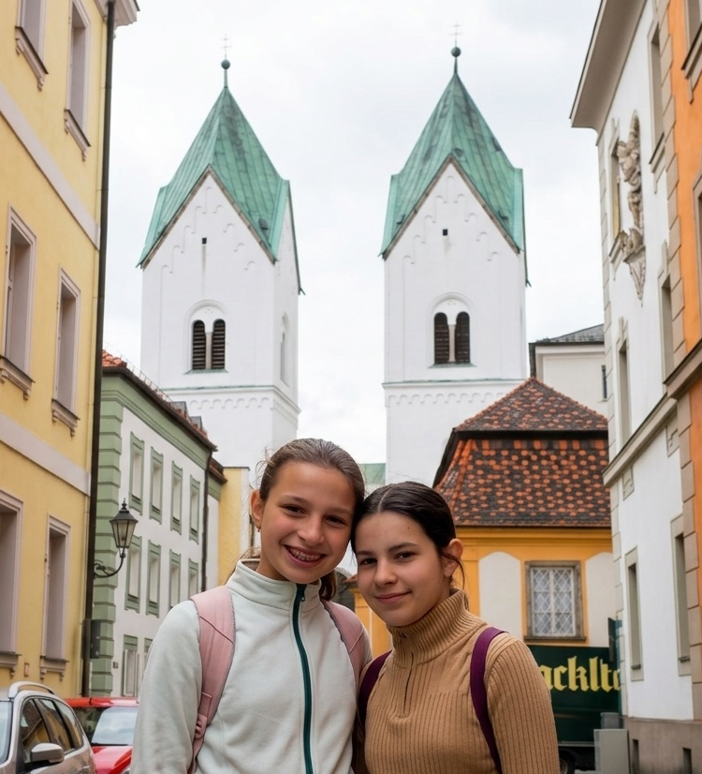
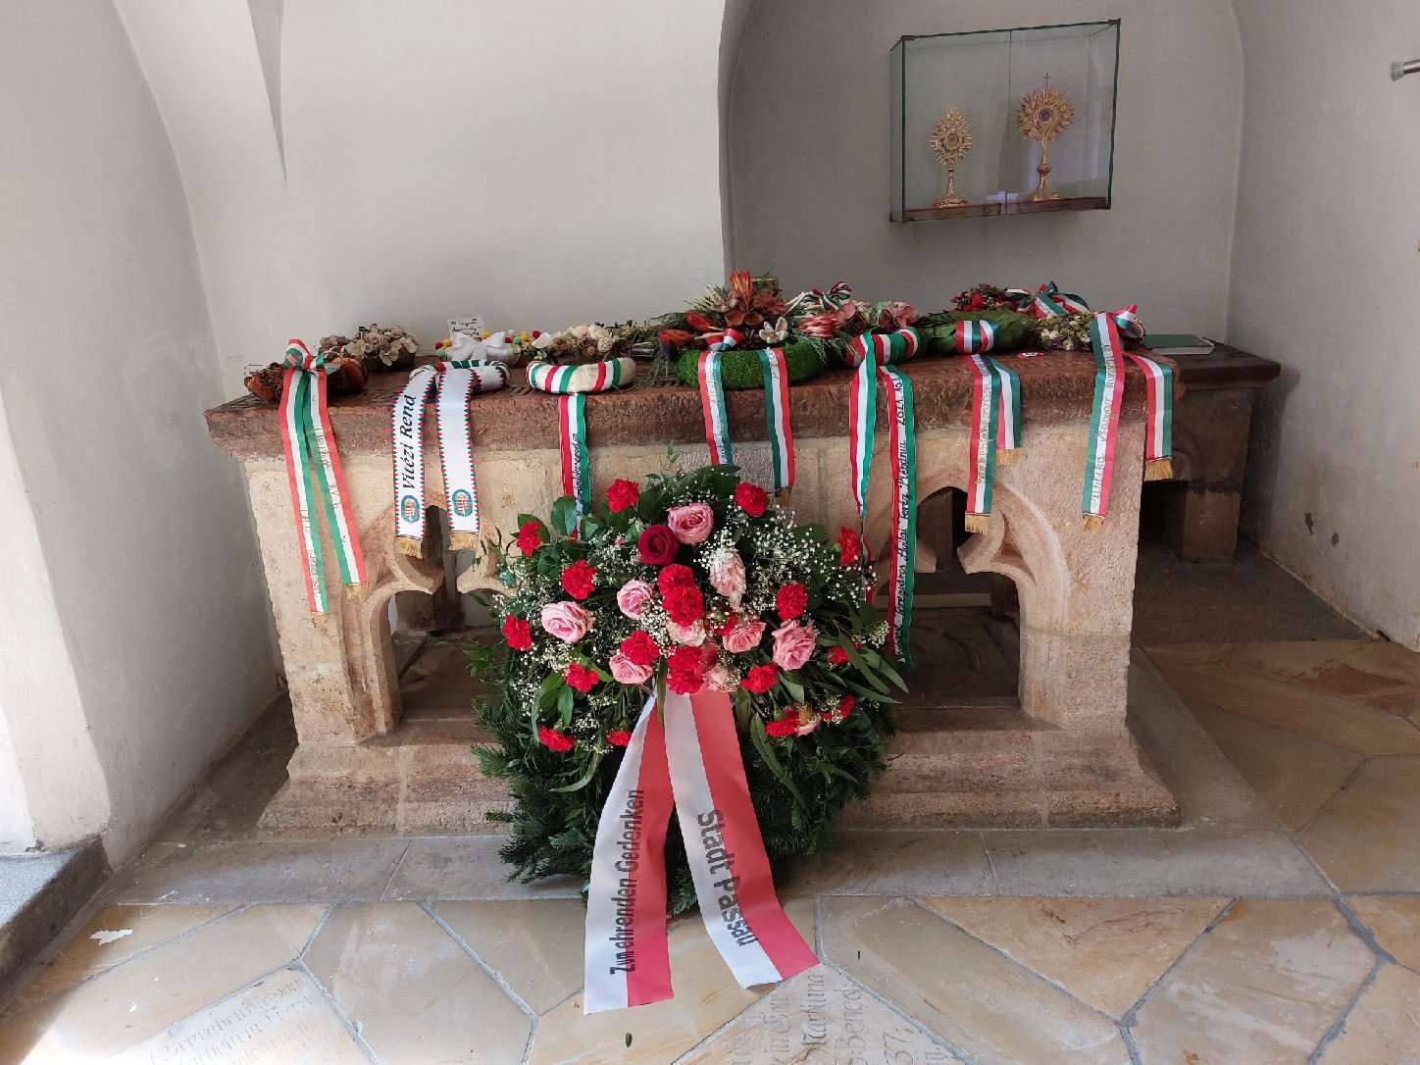
Boldog Gizella ünnepe: május 7.
A Gizella-nap a bajorországi Passau egyik fontos hagyományos ünnepe, amelyet Boldog Gizella emlékére rendeznek. Gizella Szent István király felesége volt, és Passauban élt élete végén. A niederburgi ősi apátsági templomban közösen vettünk részt az ünnepi szentmisén, és láthattuk boldog Gizella csontereklyéit.

Slide 8
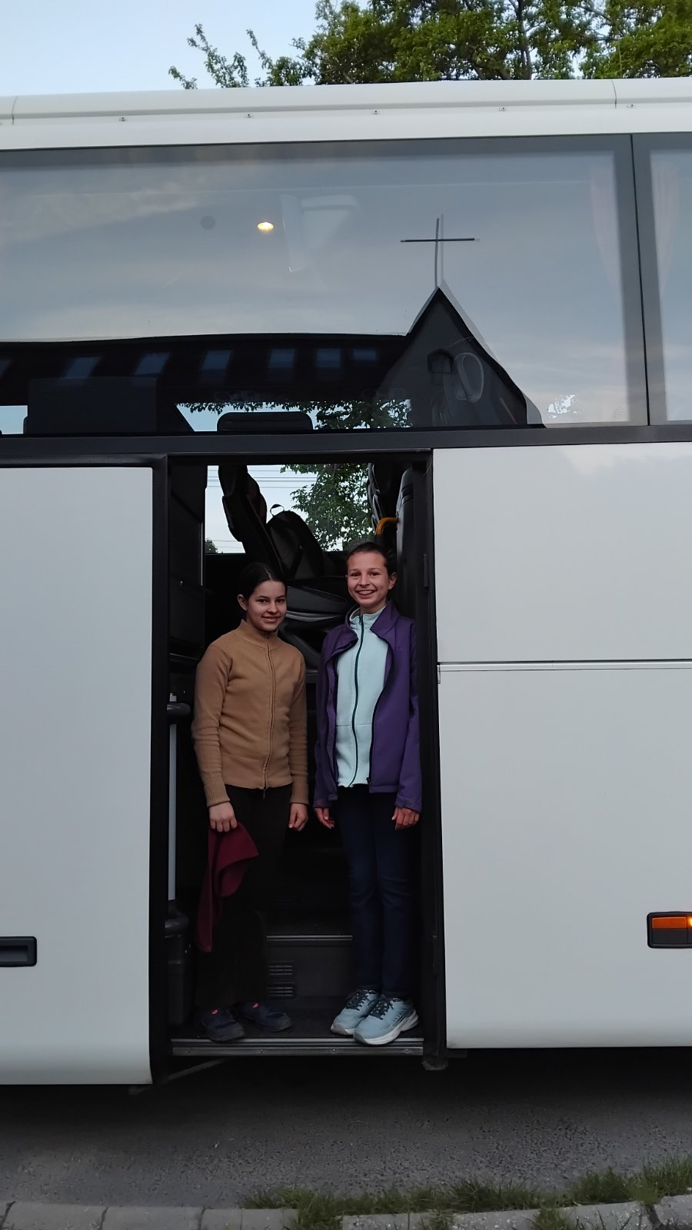
Köszönjük Spányi Antal megyéspüspök Úrnak, hogy részt vehettünk ezen a különleges, élményekben és töltekezésben gazdag zarándoklaton!

